Slide 1

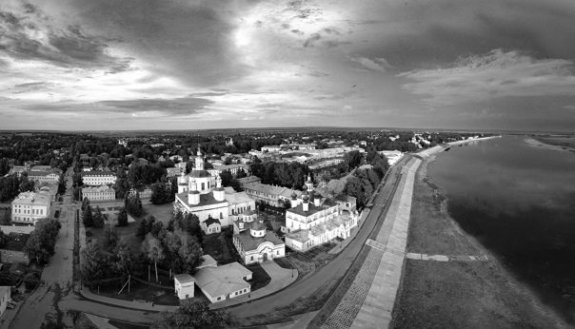

Вологодская область
В РАМКЕ СЛЕДУЕТ КРУПНО РАЗМЕСТИТЬ ГЕРБ ВАШЕГО МУНИЦИПАЛИТЕТА
ИНВЕСТИЦИОННЫЙ ПРОФИЛЬ ВЕЛИКОУСТЮГСКИЙ МУНИЦИПАЛЬНЫЙ ОКРУГ
@ МАТЕРИАЛ ПОДГОТОВЛЕН ПРОЕКТНЫМ ОФИСОМ ВЕЛИКОУСТЮГСКИЙ МУНИЦИПАЛЬНЫЙ ОКРУГ

Slide 2

Вологодская область
преимущества 03
общая характеристика 04
социально-экономические показатели 05
занятость и доходы населения 06
ресурсная база 07
Агропромышленный комплекс 08
Социальная инфраструктура 11
Качество жизни 12
Оценка услуг по жизнеобеспечению 13
Туризм 14
SWOT - анализ МО 19
матрица БКГ 20
контент анализ социальных сетей 23
организационные проблемы 24
ТОП - действия администрации 25
основные организации 27
специализация округа 28
реализуемые инвестиционные проекты 30
инвестиционные ниши 31
прорывные инвестиционные идеи 33
свободные инвестиционные площадки 34
диагностическая карта МО 35
меры господдержки 36
образ будущего МО 38
контакты 39
ИНВЕСТИЦИОННЫЙ ПРОФИЛЬ ВЕЛИКОУСТЮГСКИЙ МУНИЦИПАЛЬНЫЙ ОКРУГ
@ МАТЕРИАЛ ПОДГОТОВЛЕН ПРОЕКТНЫМ ОФИСОМ ВЕЛИКОУСТЮГСКИЙ МУНИЦИПАЛЬНЫЙ ОКРУГ

Slide 3





предложения по корректировке
ПРЕДЛОЖЕНИЯ ПО КОРРЕКТИРОВКЕ МЕР ФИНАНСОВОЙ И ОРГАНИЗАЦИОННОЙ ПОДДЕРЖКИ ПРОЕКТОВ
АКТИВНАЯ ИНФОРМАЦИОННАЯ И КОНСУЛЬТАЦИОННАЯ ПОДДЕРЖКА ПРЕДПРИНИМАТЕЛЕЙ
УМЕНЬШЕНИЕ КОЛИЧЕСТВА
И СРОКОВ ПРОЦЕДУР,
НЕОБХОДИМЫХ
ДЛЯ ПОЛУЧЕНИЯ
ИНВЕСТИЦИОННОЙ
ПЛОЩАДКИ
СОЗДАНИЕ ПРОЕКТНОГО
ОФИСА, КОТОРЫЙ БУДЕТ
ЗАНИМАТЬСЯ ОЦЕНКОЙ И ПРОРАБОТКОЙ
ИНВЕСТИЦИОННЫХ
ПРОЕКТОВ
УМЕНЬШЕНИЕ КОЛИЧЕСТВА БЮРОКРАТИЧЕСКИХ ПРОЦЕДУР ДЛЯ ПОЛУЧЕНИЯ МЕР ПОДДЕРЖКИ
ПЕРЕНОС ПРОЦЕДУР В ЭЛЕКТРОННЫЙ ВИД ДЛЯ СОКРАЩЕНИЯ ВРЕМЕННЫХ ИЗДЕРЖЕК
СНИЖЕНИЕ НАЛОГОВЫХ СТАВОК ДЛЯ МСП
ИНВЕСТИЦИОННЫЙ ПРОФИЛЬ ВЕЛИКОУСТЮГСКИЙ МУНИЦИПАЛЬНЫЙ ОКРУГ

Slide 4







преимущества
ПРЕИМУЩЕСТВА
ВЕЛИКОУСТЮГСКИЙ МУНИЦИПАЛЬНЫЙ ОКРУГ
Общая площадь земель 773,3 тыс. га
Общий запас леса 1883,495 тыс. м. куб.
69 месторождений полезных ископаемых
РАЗВИТЫЙ СЕКТОР ОБРАБАТЫВАЮЩЕЙ ПРОМЫШЛЕННОСТИ
77% в общем объеме отгруженной продукции в 2023 г.
ТРАНСПОРТНАЯ
ДОСТУПНОСТЬ
ОКРУГА
Федеральная дорога
А-123, аэропорт, ж/д
и автомобильный транспорт
ПРИРОДНЫЕ РЕСУРСЫ
БОГАТОЕ ИСТОРИКО-КУЛЬТУРНОЕ НАСЛЕДИЕ
ТУРИЗМ
Реализация проекта «Великий Устюг — родина Деда Мороза»
ОБРАЗОВАНИЕ
Наличие 4 образовательных организаций среднего профессионального звена
СВОБОДНЫЕ ИНВЕСТИЦИОННЫЕ ПЛОЩАДКИ
24
ИНВЕСТИЦИОННЫЙ ПРОФИЛЬ ВЕЛИКОУСТЮГСКИЙ МУНИЦИПАЛЬНЫЙ ОКРУГ

Slide 5

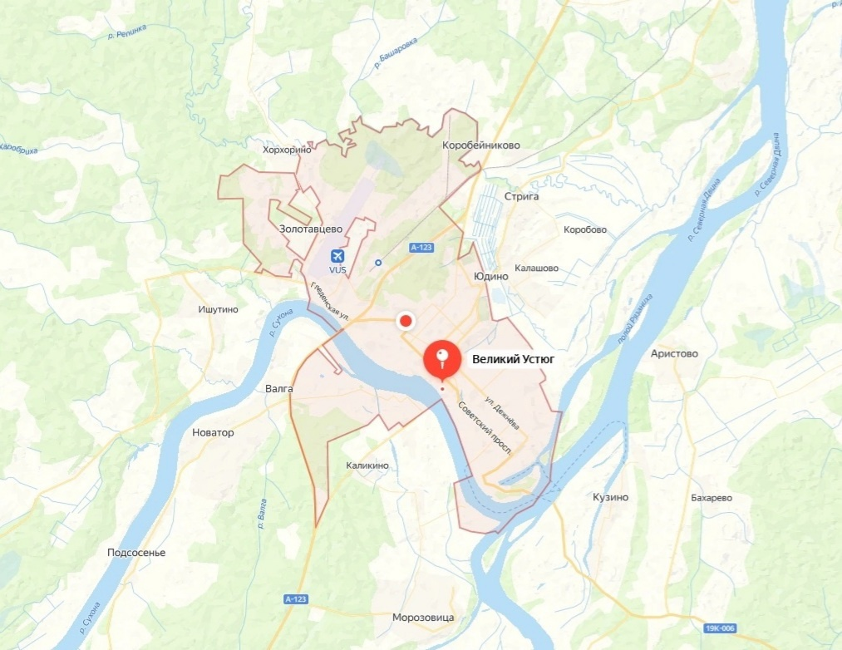



общая характеристика
ОБЩАЯ ХАРАКТЕРИСТИКА
ВЕЛИКОУСТЮГСКИЙ МУНИЦИПАЛЬНЫЙ ОКРУГ
автомобильные дороги
МО
НО
с твёрдым покрытием (%)
57,9
50,7
соответствует нормам (%)
37,1
44,5
49,2
тыс. чел
27,9
тыс. чел
численность населения МО, 2023 г.
население г. Великий Устюг, 2023 г.
773,28
тыс. га
21,3
тыс. чел
площадь ГО
населённых пунктов 412
ТО 14
транспортная доступность округа
автотранспорт
авиатранспорт
Великий Устюг ➝ Вологда
Великий Устюг ➝ Череповец
Великий Устюг ➝Котлас ➝Архангельск
Великий Устюг ➝ Вологда
Великий Устюг ➝ Москва
Великий Устюг ➝ Санкт- Петербург
ж/д
А-123
Чекшино ➝Тотьма➝ Котлас ➝ Куратово
Урень ➝ Шарья➝ Никольск➝ Ширяево
А-123
Железная дорога
ИНВЕСТИЦИОННЫЙ ПРОФИЛЬ ВЕЛИКОУСТЮГСКИЙ МУНИЦИПАЛЬНЫЙ ОКРУГ

Slide 6
социально-экономические показатели
СОЦИАЛЬНО-ЭКОНОМИЧЕСКИЕ ПОКАЗАТЕЛИ
ВЕЛИКОУСТЮГСКИЙ МУНИЦИПАЛЬНЫЙ ОКРУГ
СТРУКТУРА ОТГРУЖЕННОЙ ПРОДУКЦИИ ПО ВИДАМ ЭКОНОМИЧЕСКОЙ ДЕЯТЕЛЬНОСТИ В 2023 ГОДУ (млрд. руб.)
объем инвестиций
в основной капитал млн. руб.
4200,2
5416,7
1395,9
объём розничного товарооборота
млрд руб.
отгрузка продукции
млрд руб.
7,898
5,701
5,577
10,1
3,9
4,9
общий фонд оплаты труда по полному кругу организаций
млрд руб.
средняя з/п
руб.
5,3
5,8
6,4
38298,0
43247,9
47751,7
2021
2022
НО* 2023 год
ИНВЕСТИЦИОННЫЙ ПРОФИЛЬ ВЕЛИКОУСТЮГСКИЙ МУНИЦИПАЛЬНЫЙ ОКРУГ

Slide 7


занятость и доходы населения
ЗАНЯТОСТЬ И ДОХОДЫ НАСЕЛЕНИЯ
2021 год - 43320 руб
2023 год - 51900 руб.
ПОКАЗАТЕЛИ | ЕД. ИЗМ | 2022 ГОД | 2023 ГОД
среднемесячная заработная плата одного работающего по полному кругу предприятий | руб. | 43 247,9 | 47751,7
среднемесячная заработная плата по (Вологодской области) | руб. | 56 313 | 63 206
СРЕДНЕМЕСЯЧНАЯ ЗАРАБОТНАЯ ПЛАТА РАБОТНИКОВ
темп роста*%
20 %
*темп роста указан в процентах к предыдущему году
СРЕДНЕМЕСЯЧНАЯ ЗАРАБОТНАЯ ПЛАТА РАБОТНИКОВ
ПО ОТРАСЛЯМ В 2023 ГОДУ, руб.
1,2%
285
чел.
Обеспечение электрической энергией, паром и газом
59464,3
Деятельность в области информации и связи
54372,0
регистрируемая безработица
безработные граждане*
Сельское, лесное хозяйство, охота, рыболовство и рыбоводство
52701,1
Торговля общая и оптовая
48655,8
Транспортировка и хранение
45717,0
3,1 %
382 чел.
Обрабатывающие производства
45702,8
показатели по Вологодской области
на 01.01.2024
показатели по Вологодской области
на 01.01.2024
*Нетрудоустроенные граждане на 01.01.2024
ИНВЕСТИЦИОННЫЙ ПРОФИЛЬ ВЕЛИКОУСТЮГСКИЙ МУНИЦИПАЛЬНЫЙ ОКРУГ

Slide 8















ресурсная база
РЕСУРСНАЯ БАЗА
КЛИМАТ
МЕСТОРОЖДЕНИЯ
Умеренно - континентальный
69 месторождений полезных ископаемых
песчано-гравийные материалы
29,58 млн. куб. м.
.
глины кирпичные
9,394 млн. куб. м.
средняя температура:
в январе -14℃, в июле + 17℃
Торф
2,457 млн. куб. м
Пески
14,056 млн. куб. м.
Дождливая часть года - 7,8 месяца
Пески - отощители
584 тыс. куб. м.
глины гончарные
26 тыс. куб. м.
Снежная часть года - 6 месяцев
ЛЕСА И ПОЧВЫ
ЗЕМЛИ
общий запас 1922,43 тыс. м. куб.
земли населённых пунктов 10,68 тыс. га
общая площадь 773,3 тыс. га
хвойные породы
806,835 тыс. м. куб.
почвы
земли с/х назначения
97,46 тыс. га
земли особо охраняемых территорий и объектов
130 га
Преобладают подзолистые почвы, песчаные и супесчаные.
земли промышленности, энергетики,транспорта, связи
3,53 тыс. га
земли запасов
36,55 тыс. га
ИНВЕСТИЦИОННЫЙ ПРОФИЛЬ ВЕЛИКОУСТЮГСКИЙ МУНИЦИПАЛЬНЫЙ ОКРУГ

Slide 9
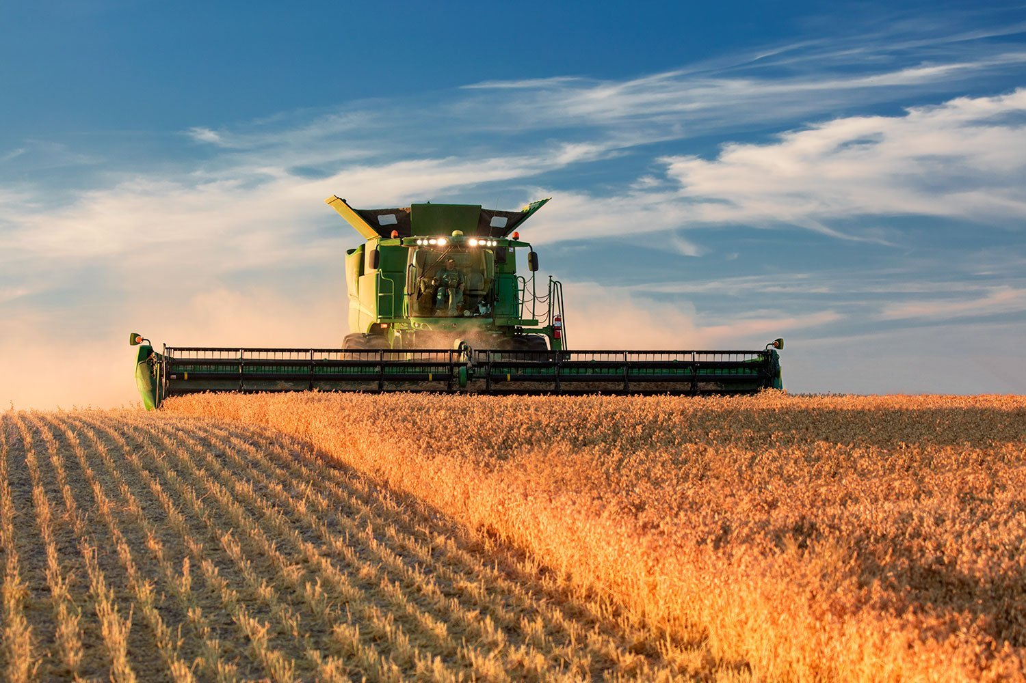
Сельское хозяйство
Агропромышленный комплекс
Агропромышленный комплекс является одной из приоритетных отраслей экономики округа. Производством сельскохозяйственной продукции занимаются 8 сельхозпредприятий, 7 крестьянско- фермерских хозяйств, более 7 тысяч личных подворий граждан, 8 предприятий заняты переработкой продукции.

Slide 10



Сельское хозяйство
Агропромышленный комплекс, 2024 год
СПЕЦИАЛИЗАЦИЯ
птицеводство
животноводство
растениеводство
22,7 млн. штук
31 470 кг
6500 тонн
производство молока
валовый сбор зерна
производство яйца
815,0 тонн
6300 тонн
производство мяса
валовый сбор картофеля

Slide 11


Сельское хозяйство
Агропромышленный комплекс
структура посевных площадей
основные показатели животноводства
+686 голов или 11%**
яровые зерновые 3700 га
400 ц/га
Урожайность картофеля
+164 голов или 5%**
7208
голов КРС
из них — 3512 коров
многолетние травы 5600 га
содержится в сельхозпредприятиях и КФХ
однолетние травы 1500 га
+1839 тонн или 6,4%**
картофель 160 га
9498 кг
+95 кг или 1%
30533 тонн
1 место по области
Надой на корову
реализовано молока
подсев трав 1300 га

Slide 12



социальная инфраструктура
СОЦИАЛЬНАЯ ИНФРАСТРУКТУРА
ОБРАЗОВАНИЕ
ЗДРАВООХРАНЕНИЕ
СПОРТ
КУЛЬТУРА И ИСКУССТВО
278
стационарных
Коек( +124 койки дневного пребывания)
2
ФОК
23
спортзалов
29
клубных учреждений
37,4 %*
20 учреждений
3128 обучающихся
1
бассейн
1
крытый каток
31 библиотека
дошкольного образования
36
фельдшерско -акушерных пунктов
1
архив
67
плоских спортивных
сооружений
45 %*
1
кинозал
1 учреждение
3215 обучающихся
8
амбулаторно-поликлинических учреждений
4
футбольных поля
доп.
образования
1
парк культуры и отдыха
10
лыжных баз
1
театр Деда Мороза для детей и молодежи
47,7 %*
5
стационарных учреждений
25 учреждений
6455 обучающихся
2
стрелковых тира
3
учреждения дополнительного образования в сфере искусства
школьного образования
35
помещений для занятия физкультурой и спортом
*уровень балансового износа зданий
**заполняемость учреждений
ИНВЕСТИЦИОННЫЙ ПРОФИЛЬ ВЕЛИКОУСТЮГСКИЙ МУНИЦИПАЛЬНЫЙ ОКРУГ

Slide 13






качество жизни
КАЧЕСТВО ЖИЗНИ
набрано больше половины от максимального количества баллов
набрано меньше половины от максимального количества баллов
КАЧЕСТВО ВОЗДУХА | ЕД. ИЗМ | МО | НО*
Выбросов загрязняющих веществ в атмосферу | тыс. тонн | 6,4 | -
190/360
условно комфортный климат
баллов
l99 — средний балл по городам НО
ГАЗИФИКАЦИЯ | ЕД. ИЗМ | МО | НО*
Газификация | % | 50,4 | -
34/60
балла
25/60
баллов
жилье и прилегающие пространства
улично-дорожная сеть
КАЧЕСТВО ВОЗДУХА | ЕД. ИЗМ | МО | НО*
Теплоснабжения | % | 31,0 | -
Водоснабжение | % | 36,0 | -
Водоотведение | % | 28,0 | -
40/60
баллов
30/60
баллов
озелененные пространства
общегородское пространство
29/60
балла
33/60
балла
социально-досуговая инфраструктура
общественно-деловая инфраструктура
*Индекс формируется Министерством строительства и жилищно-коммунального хозяйства РФ по административному центру муниципального образования
*Среднее по муниципалитетам НО
ИНВЕСТИЦИОННЫЙ ПРОФИЛЬ ВЕЛИКОУСТЮГСКИЙ МУНИЦИПАЛЬНЫЙ ОКРУГ

Slide 14
оценка услуг по жизнеобеспечению
ОЦЕНКА УСЛУГ ПО ЖИЗНЕОБЕСПЕЧЕНИЮ
ТРАНСПОРТНОЕ ОБСЛУЖИВАНИЕ
ОРГАНИЗАЦИЯ ТЕПЛОСНАБЖЕНИЯ
ОРГАНИЗАЦИЯ ЭЛЕКТРОСНАБЖЕНИЯ
КАЧЕСТВО АВТОМОБИЛЬНЫХ ДОРОГ
ОРГАНИЗАЦИЯ ВОДОСНАБЖЕНИЯ
ВЫВОДЫ
хорошее качество услуг водоснабжения
удовлетворительное качество услуг теплоснабжения, электроснабжения и транспортного обслуживания
плохое качество автомобильных дорог
ИНВЕСТИЦИОННЫЙ ПРОФИЛЬ ВЕЛИКОУСТЮГСКИЙ МУНИЦИПАЛЬНЫЙ ОКРУГ

Slide 15
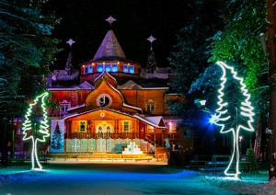
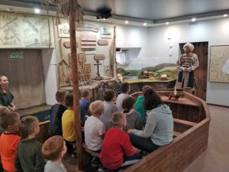

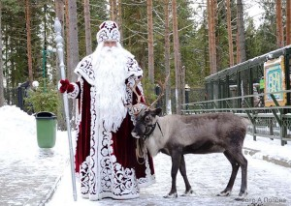
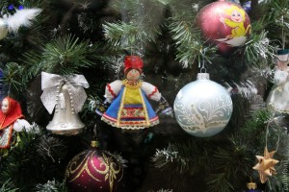

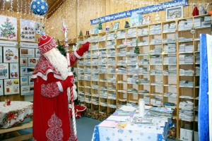
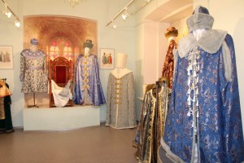

туризм
ВЕЛИКИЙ УСТЮГ — РОДИНА ДЕДА МОРОЗА
550,8 тыс. чел. -
экскурсантов
+ 66 тыс. чел. /к 2022 г.
2024 год
Вотчина Деда Мороза
Детский музейный центр
68,3 тыс. чел. -
туристов
+ 66,8 тыс. чел./к 2023 г.
2024 год
Зоосад в вотчине Деда мороза — филиал ГАУ «Московский зоопарк»
Музей новогодней и рождественской игрушки
619,9 тыс. чел. -
количество посетителей
+ 66,8 тыс. чел. /к 2023 г.
2024 год
География приезжающих:
Московская обл. - 20%
Ленинградская обл. - 18%
Нижегородская обл. - 15%
Архангельская обл. - 14%
Другие регионы -33%
Почта Деда Мороза
Дом моды Деда Мороза
ИНВЕСТИЦИОННЫЙ ПРОФИЛЬ ВЕЛИКОУСТЮГСКИЙ МУНИЦИПАЛЬНЫЙ ОКРУГ

Slide 16
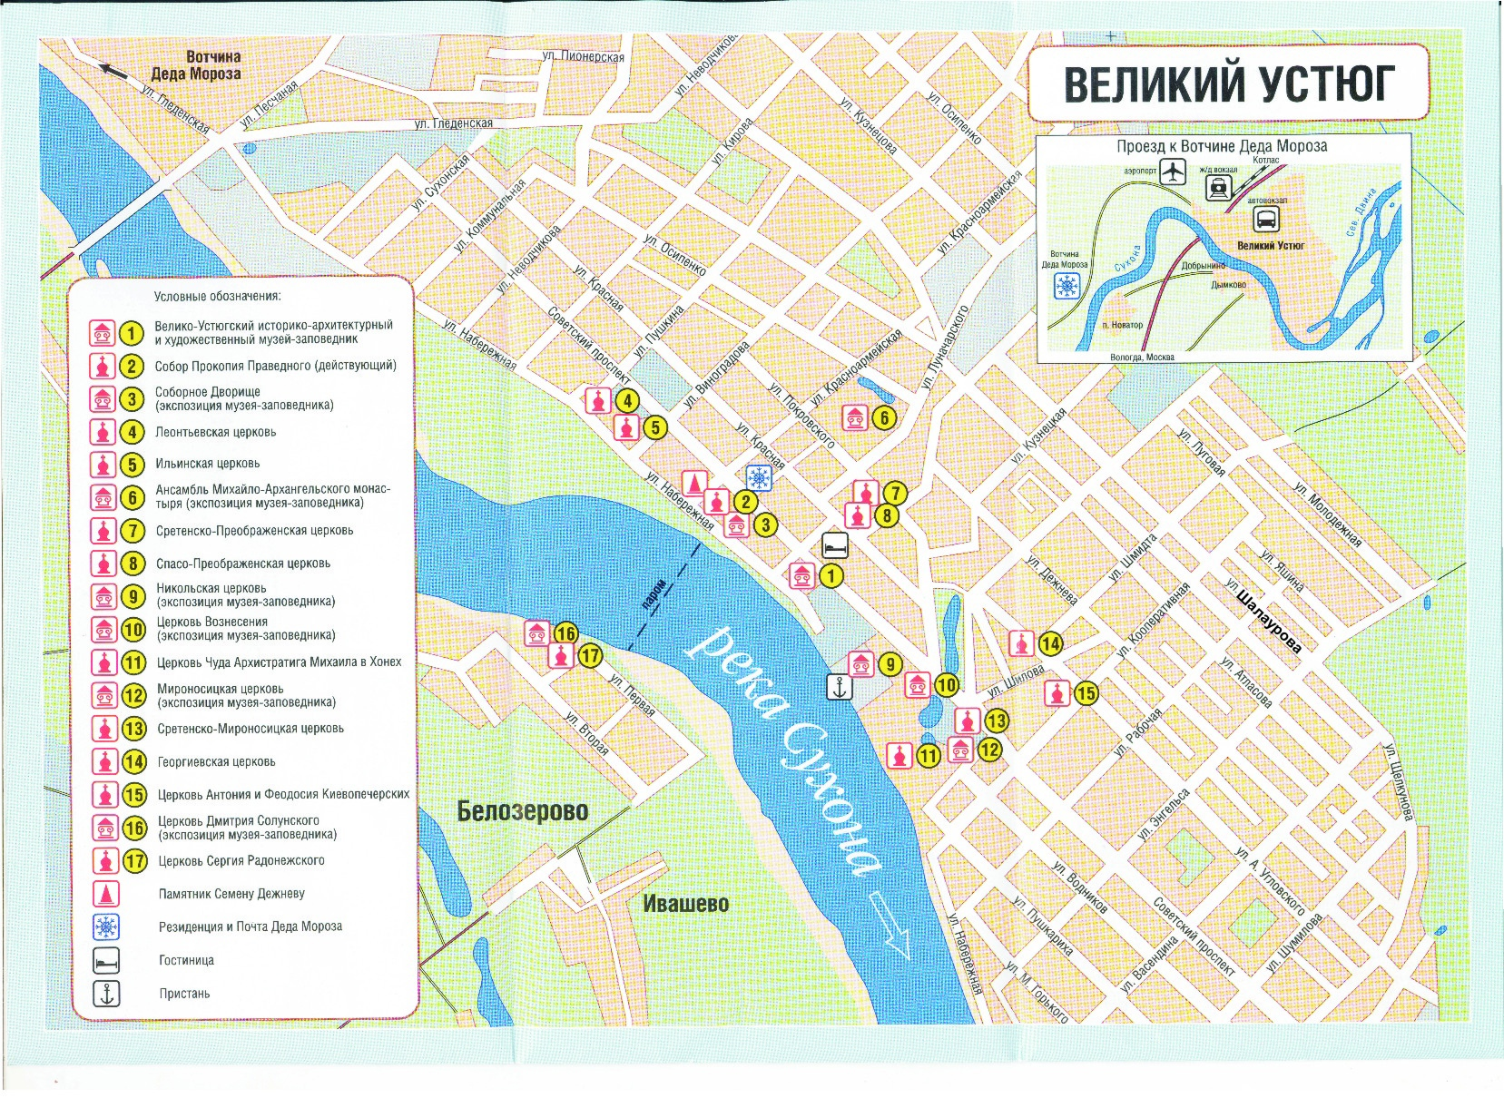
туризм
ГЛАВНЫЕ ДОСТОПРИМЕЧАТЕЛЬНОСТИ И ЭКСКУРСИОННЫЕ ОБЪЕКТЫ
3
1
2
ИНВЕСТИЦИОННЫЙ ПРОФИЛЬ ВЕЛИКОУСТЮГСКИЙ МУНИЦИПАЛЬНЫЙ ОКРУГ

Slide 17
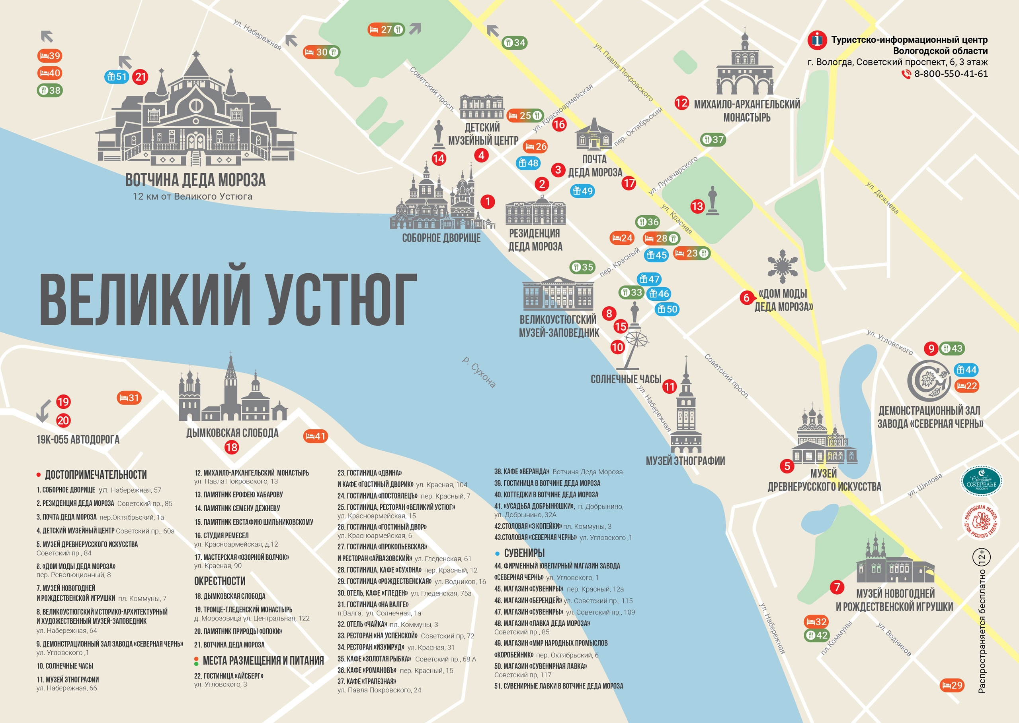
туризм
ГЛАВНЫЕ ДОСТОПРИМЕЧАТЕЛЬНОСТИ И ЭКСКУРСИОННЫЕ ОБЪЕКТЫ
ИНВЕСТИЦИОННЫЙ ПРОФИЛЬ ВЕЛИКОУСТЮГСКИЙ МУНИЦИПАЛЬНЫЙ ОКРУГ

Slide 18
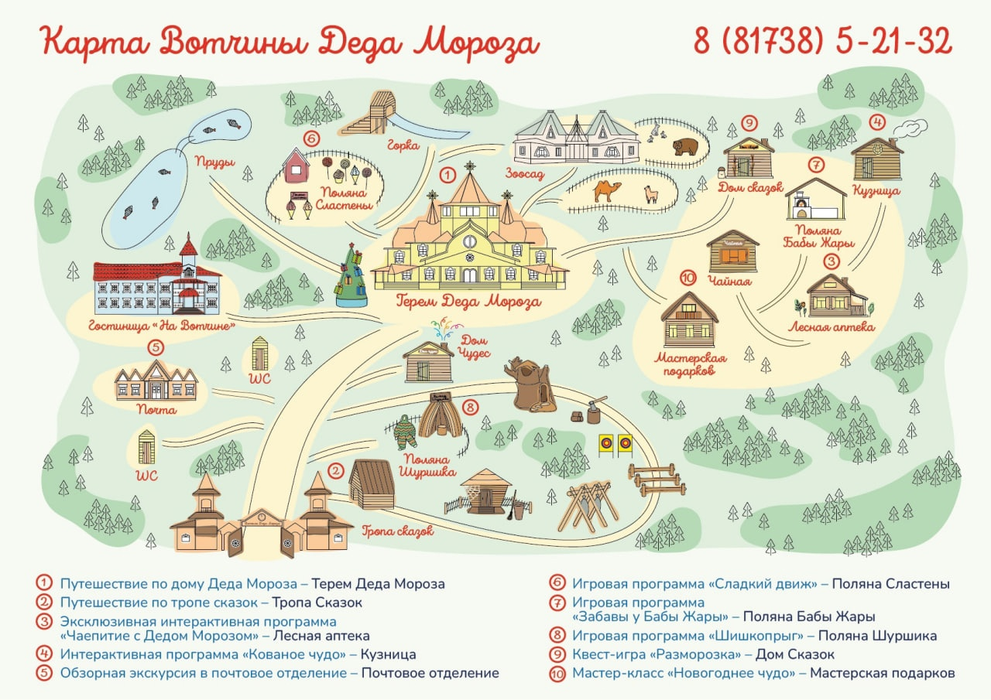
туризм
ГЛАВНЫЕ ДОСТОПРИМЕЧАТЕЛЬНОСТИ И ЭКСКУРСИОННЫЕ ОБЪЕКТЫ
ИНВЕСТИЦИОННЫЙ ПРОФИЛЬ ВЕЛИКОУСТЮГСКИЙ МУНИЦИПАЛЬНЫЙ ОКРУГ

Slide 19
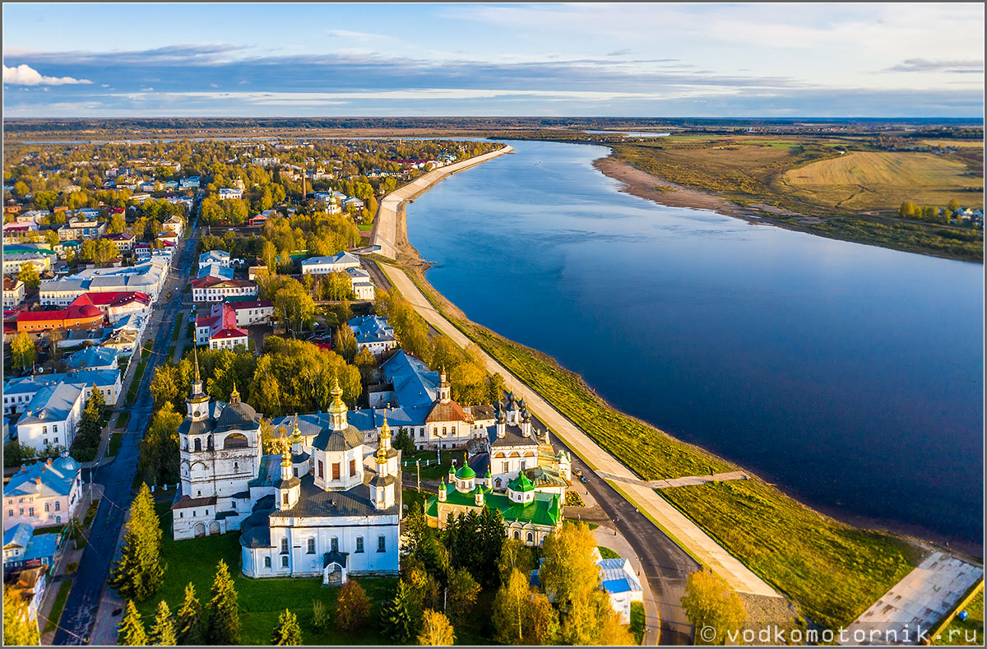
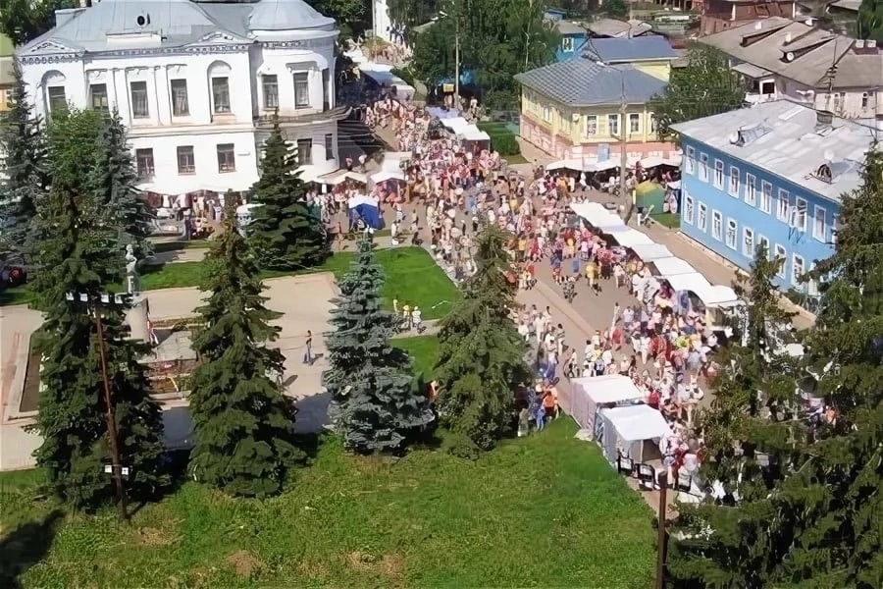
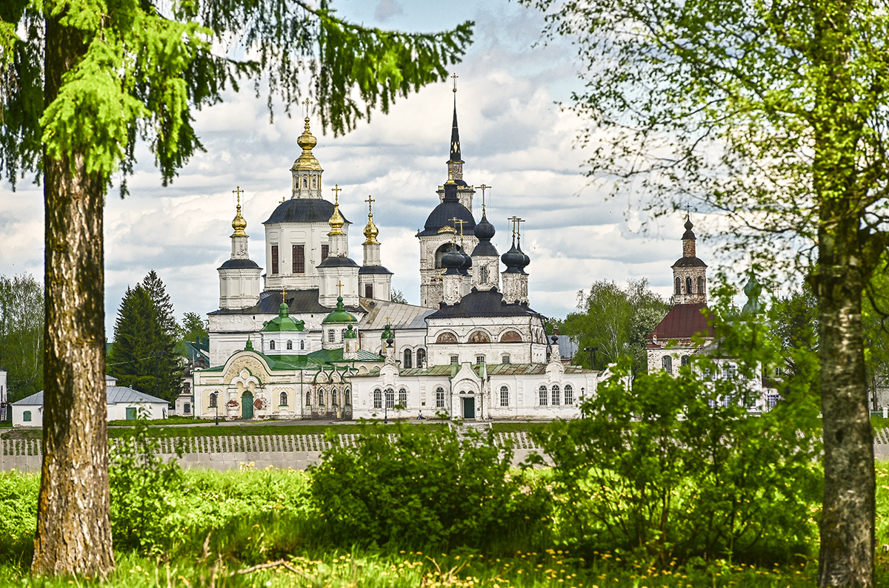
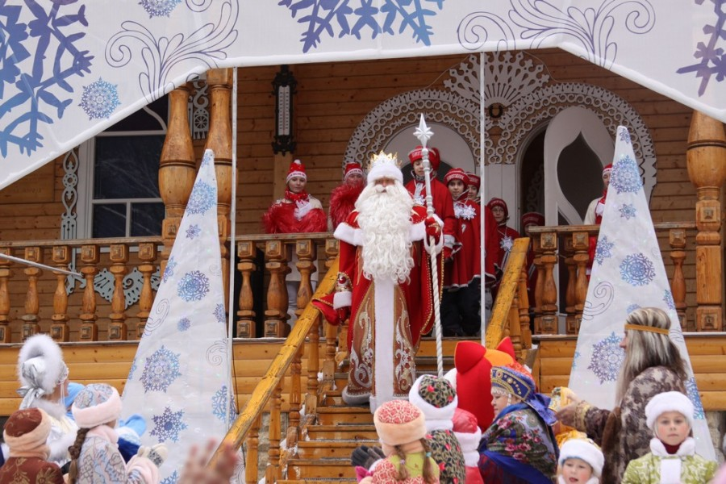
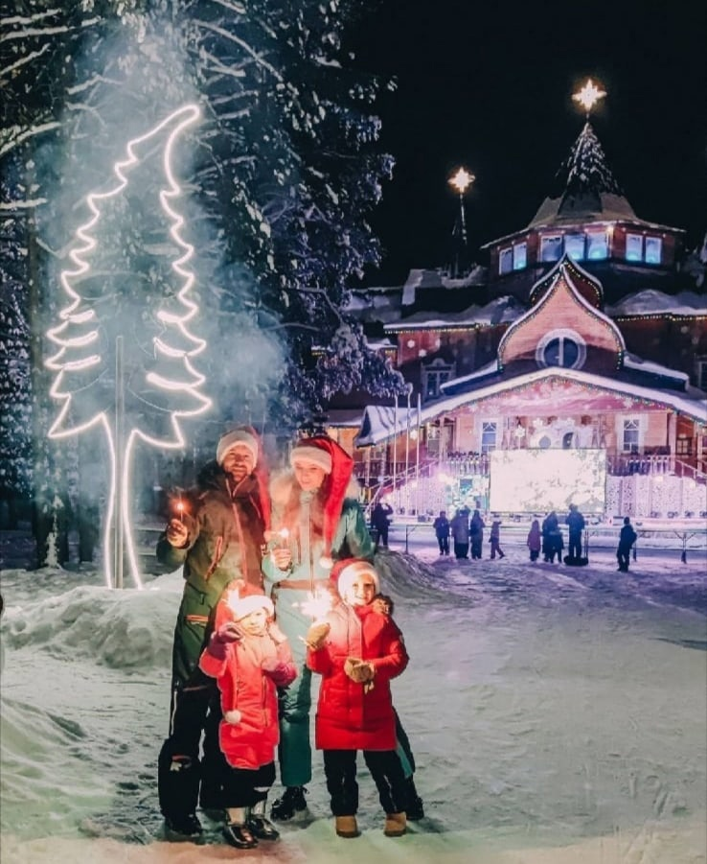
туризм
ЗНАКОВЫЕ СОБЫТИЯ
День города
и Прокопьевская ярмарка
100 лет
Велико-устюгскому району
880 - летие
города Великого Устюга
в 2027 году
18 ноября
День рождения Деда Мороза
Новогодняя ночь в вотчине Деда Мороза
ИНВЕСТИЦИОННЫЙ ПРОФИЛЬ ВЕЛИКОУСТЮГСКИЙ МУНИЦИПАЛЬНЫЙ ОКРУГ

Slide 20
SWOT-анализ
SWOT-АНАЛИЗ
ВЕЛИКОУСТЮГСКОГО МУНИЦИПАЛЬНОГО ОКРУГА
СИЛЬНЫЕ СТОРОНЫ
СЛАБЫЕ СТОРОНЫ
Развитая обрабатывающая промышленность ( 77% в общем объеме отгруженной продукции в 2023 г.)
Выход к основным транспортным магистралям, связывающим юго- запад региона.
Развитое транспортное сообщение ( ж/д и автомобильный транспорт)
Богатое историко-культурное наследие
Наличие в округе 4 профессиональных учебных заведений
Реализация проекта «Великий Устюг — родина Деда Мороза»
Природные ресурсы
Высокая зависимость МО от обрабатывающей промышленности
Нехватка квалифицированных кадров, отток кадров в крупные города
Высокий износ основных фондов предприятий, необходимость модернизации и переоборудования.
Удалённость от областного центра.
ВОЗМОЖНОСТИ
УГРОЗЫ
Участие в программах по развитию моногородов
Развитие промышленного туризма на крупные предприятия МО
Создание объектов туристической инфраструктуры с акцентом на региональные традиции и продвижение местных экологических продуктов.
Наличие свободных инвестиционных площадок (24)
Создание и продвижение кластера «Великий Устюг - Столица Сказочной России»
Конкуренция за инвесторов и инвестиционные проекты
Конкуренция с туристически развитыми соседними округами
Правовые препятствия для перевода земель из одной категории в другую(лесной фонд, земли с/х назначения), санитарно-защитные зоны, объекты культурного наследия для реализации инвестпроектов.
ИНВЕСТИЦИОННЫЙ ПРОФИЛЬ ВЕЛИКОУСТЮГСКИЙ МУНИЦИПАЛЬНЫЙ ОКРУГ

Slide 21


контент-анализ социальных сетей
КОНТЕНТ-АНАЛИЗ СОЦИАЛЬНЬIХ СЕТЕЙ
ПРОБЛЕМЫ
ВОЗМОЖНЫЕ РЕШЕНИЯ
Необеспеченность инженерной инфраструктурой большинства земельных участков.
Участие в государственных и муниципальных программах по капитальному ремонту и модернизации систем ЖКХ
Высокий износ основных фондов предприятий, необходимость модернизации и переоборудования.
Введение новых мер поддержки молодых специалистов
Нехватка квалифицированных специалистов в организациях округа
Увеличение нормативов вывоза снега и увеличение рейдов
снегоочистительной техники
Удалённость от областного центра.
Участие в государственных программах по финансированию проектов ремонта
и модернизации дорожной инфраструктуры
Низкое качество жилищно-коммунальных услуг, высокий износ коммунальных сетей
В зимнее время дороги не соответствуют требованиям содержания (Гололед, снег)
ИНВЕСТИЦИОННЫЙ ПРОФИЛЬ ВЕЛИКОУСТЮГСКИЙ МУНИЦИПАЛЬНЫЙ ОКРУГ

Slide 22
матрица БКГ
МАТРИЦА БКГ
ВОЗМОЖНЫЕ ЭФФЕКТЫ
СИЛЬНЫЕ СТОРОНЫ
СЛАБЫЕ СТОРОНЫ
Развитие отрасли обрабатывающих производств за счёт реализации инвестиционных проектов на предприятиях МО
Строительство животноводческого комплекса на 1195 голов (ООО "Северодвинец")
Сильная зависимость от обрабатывающего производства
Отсутствие инвестиционных проектов в отраслях:
Водоснабжение, водоотведение
Обеспечение эл. энергией, газом и паром
Транспортировка и хранения
ВОЗМОЖНОСТИ
УГРОЗЫ
Рост спроса на услуги транспортировки и хранения
Ремонт сетей теплоснабжения, водоснабжение и водоотведения
Дальнейшее развитие отраслей сельского хозяйства за счёт вовлечение в оборот не используемых земель сельскохозяйственного назначения
Сложности с привлечением инвесторов (Конкуренция с соседними районами)
Снижение спроса на бумажные изделия (В связи с развитием концепции устойчивого развития)
Особое внимание со стороны государства на компании в части влияния их деятельности на экологию
ИНВЕСТИЦИОННЫЙ ПРОФИЛЬ ВЕЛИКОУСТЮГСКИЙ МУНИЦИПАЛЬНЫЙ ОКРУГ

Slide 23
организационные проблемы
ОРГАНИЗАЦИОННЫЕ ПРОБЛЕМЫ,
ПРЕПЯТСТВУЮЩИЕ РАЗВИТИЮ МО
ключевые направления
инженерная инфраструктура
кадровые проблемы
высокий износ сетей теплоснабжения, водоснабжения
и водоотведения
нехватка рабочих кадров
в т.ч в медицинских учреждениях округа
отток населения
в крупные города
ИНВЕСТИЦИОННЫЙ ПРОФИЛЬ ВЕЛИКОУСТЮГСКИЙ МУНИЦИПАЛЬНЫЙ ОКРУГ

Slide 24

МЕХАНИЗМЫ РЕАЛИЗАЦИИ ИНВЕСТИЦИОННОГО ПРОФИЛЯ
ИНВЕСТИЦИОННЫЙ ПРОФИЛЬ ВЕЛИКОУСТЮГСКИЙ МУНИЦИПАЛЬНЫЙ ОКРУГ

Slide 25
основные организации
ОСНОВНЫЕ ОРГАНИЗАЦИИ
НАИМЕНОВАНИЕ КОМПАНИИ | СФЕРА ДЕЯТЕЛЬНОСТИ | ВЫРУЧКА млн. руб. | РАБОЧИЕ чел.
НАО "СВЕЗА Новатор" | Производство фанеры, деревянных фанерованных панелей и аналогичных слоистых материалов, древесных плит из древесины и других одревесневших материалов | 2 168,40 | 604
АО «Великоустюгский ликёро-водочный завод» | Производство дистиллированных питьевых алкогольных напитков: водки, виски, бренди, джина, ликёров и т.п. | 1 838,99 | 281
ООО СХП «Устюгмолоко» | Разведение молочного крупного рогатого скота, производство сырого молока | 1 736,6 | 402
ООО МЗ «Устюгмолоко» (молочный завод) | Производство молока (кроме сырого) и молочной продукции | 1 452,2 | 202
ООО «ПАТРИОТ» | Лесозаготовки, распиловка и строгание древесины | 297,8 | 87
ЗАО «Великоустюгский завод «Северная чернь» | Производство ювелирных изделий из драгоценных металлов и драгоценных камней | 258,6 | 230
ООО «ПК Устюгхлеб» | Производство мучных кондитерских изделий, тортов и пирожных недлительного хранения | 232,96 | 151
ООО «Новаторский ЛПК» | Лесозаготовки, производство пиломатериалов, прочих деревянных строительных конструкций | 200,7 | 250
ООО «Северодвинец-лес» | Лесозаготовки, распиловка и строгание древесины | 109,46 | 83
ООО «Великоустюгский пивоваренный завод» «Бавария» | Производство пива, безалкогольных напитков | 98,65 | 48
ИНВЕСТИЦИОННЫЙ ПРОФИЛЬ ВЕЛИКОУСТЮГСКИЙ МУНИЦИПАЛЬНЫЙ ОКРУГ

Slide 26


специализация округа
СПЕЦИАЛИЗАЦИЯ ОКРУГА И ТРЕНДЫ РАЗВИТИЯ
СПЕЦИАЛИЗАЦИЯ
ТРЕНД
ЭФФЕКТЫ
РЕЗУЛЬТАТЫ
ОБРАБАТЫВАЮЩЕЕ ПРОИЗВОДСТВО
деревопереработка
следование концепции устойчивого развития
формирование имиджа социально-ответственной компании
рост объёмов производства и доходов
усиление позиции местных предприятий
ПРОИЗВОДСТВО сельскохозяйственной продукции
развитие малых форм хозяйствования и устойчивое обеспечение населения округа основными видами сельскохозяйственной продукции
повышение технологичности производства и функциональности оборудования и машин
создание новых рабочих мест
рост объёмов производства и доходов
усиление позиции местных предприятий
ПОТРЕБИТЕЛЬСКИЙ РЫНОК
развитие логистических путей
расширение рынков сбыта местных предприятий
повышение инвестиционной привлекательности
рост спроса на услуги доставки, а также на грузоперевозки и складирование
рост доходов от логистических услуг, увеличение спроса на качественную дорожно-транспортную инфраструктуру
ТУРИЗМ
увеличение туристического потока, привлечение кадров на предприятия
повышение туристической привлекательности округа
рост популярности округа, а также увеличение интереса трудоспособного к работе в местных организациях
всестороннее развитие туризма
ИНВЕСТИЦИОННЫЙ ПРОФИЛЬ ВЕЛИКОУСТЮГСКИЙ МУНИЦИПАЛЬНЫЙ ОКРУГ

Slide 27

ключевые компетенции
КЛЮЧЕВЫЕ КОМПЕТЕНЦИИ
НАО "СВЕЗА Новатор"
АО «Великоустюгский ликёро-водочный завод»
вулз
работает в России с 1997 года
основано в 1901 году
специализируется на производстве высококачественной березовой фанеры
производится более 35 наименований алкогольной продукции: водки, сладкие и горькие настойки, бальзамы, аперитивы, десертные напитки
77 288 куб. м.
1000 тыс. дал.
ИНВЕСТИЦИОННЫЙ ПРОФИЛЬ ВЕЛИКОУСТЮГСКИЙ МУНИЦИПАЛЬНЫЙ ОКРУГ

Slide 28
реализуемые инвестиционные проекты
РЕАЛИЗУЕМЫЕ ИНВЕСТИЦИОННЫЕ ПРОЕКТЫ
НАИМЕНОВАНИЕ КОМПАНИИ | НАИМЕНОВАНИЕ ПРОЕКТА | ИНВЕСТИЦИИ млн. руб. | СРОКИ РЕАЛИЗАЦИИ
ООО СХП "Устюгмолоко" | Строительство животноводческой фермы с доильным залом на 460 голов | 200,0 | 2025
ИП Глазачев Юрий Зосимович | «Реконструкция здания под гостиничные номера и ресторан «Кристалл» | 60,0 | 2024
САУ Лесного хозяйства ВО "Вологдалесхоз" | Строительство лесопильного производства | 400,0 | 2027
ООО "Льняная мануфактура "Лебедь" | Открытие производства пряжи, костюмно-плательной и постельной ткани из льна | 50,0 | 2027
ООО «Птицефабрика Великоустюгская» | Модернизация птичника №7 для выращивания молодняка птицы на 46 тыс. голов | 70,0 | 2024
НАО "СВЕЗА Новатор" | Модернизация фанерного производства и создание лесопильного производства НАО "СВЕЗА Новатор" (ПИП) | 9041,5 | 2027
ООО Молочный завод "Устюгмолоко" | Модернизация и реконструкция основного производства | 136,0 | 2026
ИНВЕСТИЦИОННЫЙ ПРОФИЛЬ ВЕЛИКОУСТЮГСКИЙ МУНИЦИПАЛЬНЫЙ ОКРУГ

Slide 29



инвестиционные ниши
ИНВЕСТИЦИОННЫЕ НИШИ
МЕДИЦИНА
ОТКРЫТИЕ
НОВОГО БИЗНЕСА
СФЕРЫ ЭКОНОМИКИ
Строительство здания взрослой поликлиники БУЗ ВО "Великоустюгская ЦРБ"
Капитальный ремонт здания скорой медицинской помощи БУЗ ВО "Великоустюгская ЦРБ"
Строительство модульной стоматологической поликлиники БУЗ ВО "Великоустюгская ЦРБ"
1 Открытие парка развлечений на вотчине Деда Мороза
2 Создание производства по выращиванию форели
3 Глэмпинг
Модернизация фанерного производства и создание лесопильного производства НАО "СВЕЗА Новатор"
Строительство животноводческой фермы с доильным залом на 460 голов
Создание туристического комплекса
ИНВЕСТИЦИОННЫЙ ПРОФИЛЬ ВЕЛИКОУСТЮГСКИЙ МУНИЦИПАЛЬНЫЙ ОКРУГ

Slide 30



инвестиционные ниши
ИНВЕСТИЦИОННЫЕ НИШИ
ПОДРАЗУМЕВАЮЩИЕ ИНТЕГРАЦИОННЫЕ РЕШЕНИЯ*
РЕШЕНИЕ
ПРЕДПОСЫЛКИ
ПОЯСНЕНИЕ
Открытие парка развлечений на вотчине Деда Мороза
Возможность расширения туристической инфраструктуры с целью привлечения туристов
Создание новых рабочих мест
Увеличение туристического потока
Увеличение налоговых поступлений
ООО «Дед Мороз и Рыбка»
Возможность создания рыбоводческого предприятия на базе пустующего здания
Создание новых рабочих мест
Увеличение налоговых поступлений
Развитие моногорода Красавино
Глэмпинг
Богатые природные локации округа
Популяризация отдыха на природе, перспективность направления.
Создание нового бизнеса
Популяризация здорового образа жизни
Создание новых рабочих мест
*Данные решения выбраны на основе сфер деятельности предприятий, возможностей интеграций и потенциалу развития покупала компаний и отраслей
ИНВЕСТИЦИОННЫЙ ПРОФИЛЬ ВЕЛИКОУСТЮГСКИЙ МУНИЦИПАЛЬНЫЙ ОКРУГ

Slide 31
инвестиционные идеи
ПРОРЫВНЫЕ ИНВЕСТИЦИОННЫЕ ИДЕИ
ПРОЕКТ
ПОТЕНЦИАЛЬНЫЙ
ИНВЕСТОР
ПОТЕНЦИАЛЬНЫЕ ПАРТНЁРЫ
ИСТОЧНИК, ТЕХНОЛОГИИ
ВОЗМОЖНЫЕ ПРОГРАММЫ ПОДДЕРЖКИ
Строительство здания взрослой поликлиники БУЗ ВО "Великоустюгская ЦРБ"
Государственная программа РФ "Развитие здравоохранения"
ПРЕДПРИНИМАТЕЛИ МО
ПРЕДПРИНИМАТЕЛИ МО
Внебюджетные источники
Строительство 2-ой очереди Вотчины Деда Мороза (Гостиничный комплекс)
Государственная программа РФ "Развитие туризма"
АО «Космос Отель Групп»
АО «Дед Мороз»
Внебюджетные источники
ИНВЕСТИЦИОННЫЙ ПРОФИЛЬ ВЕЛИКОУСТЮГСКИЙ МУНИЦИПАЛЬНЫЙ ОКРУГ

Slide 32
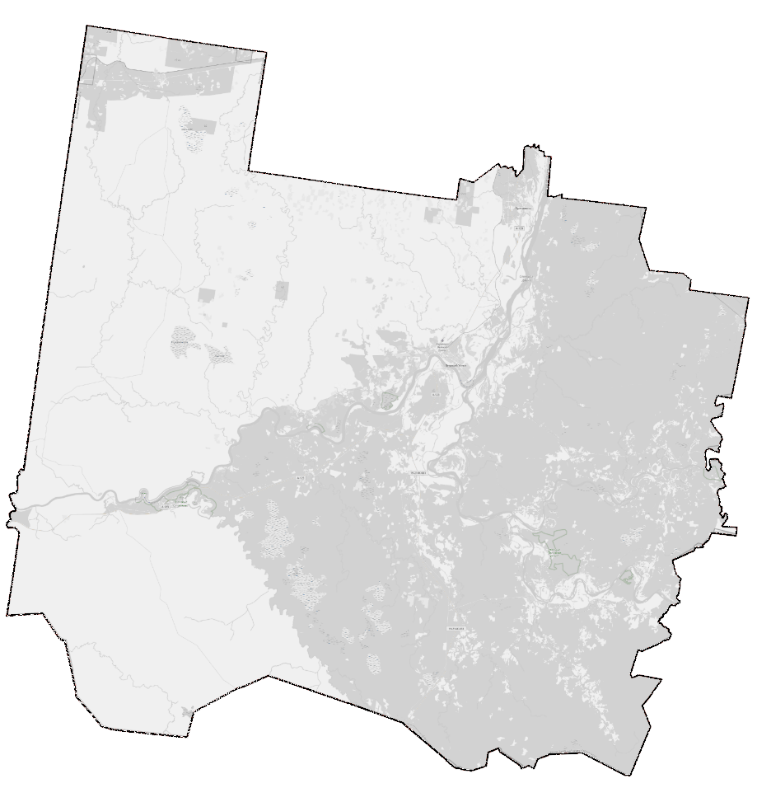




свободные инвестиционные площадки
СВОБОДНЫЕ ИНВЕСТИЦИОННЫЕ ПЛОЩАДКИ
1
22
3
ИНВЕСТИЦИОННЫХ ПЛОЩАДОК
4
1
4
Великий Устюг
ТАРИФЫ
127,43 руб.
горячая вода (м3)
7,6 руб.
природный газ (м3)
3
2
1
65,3 руб.
холодная вода (м3)
6,37 руб.
электроэнергия (кВт ч.)
1
1
102,34 руб.
водоотведение (м3)
2540,4 руб.
отопление (за ед. энергии)
1
…
количество свободных инвестиционных площадок
объекты газоснабжения
объекты электроснабжения
индустриальный парк
ИНВЕСТИЦИОННЫЙ ПРОФИЛЬ ВЕЛИКОУСТЮГСКИЙ МУНИЦИПАЛЬНЫЙ ОКРУГ

Slide 33

методология разработки
ДИАГНОСТИЧЕСКАЯ КАРТА МО ПО РАБОТЕ С ИНВЕСТОРАМИ И МЕХАНИЗМ РАБОТЬI С НИМИ
КАК ЕСТЬ
КАК ДОЛЖНО БЫТЬ
ИНФОРМИРОВАНИЕ ИНВЕСТОРОВ И ПРЕДПРИНИМАТЕЛЕЙ
Сайт администрации, регулярная коммуникация с предпринимателями (рассылки на почты предпринимателей, звонки, ежегодные встречи)
Сайт администрации, статьи на сайтах для инвесторов и предпринимателей, регулярная коммуникация: с предпринимателями (почтовая рассылка, звонки, общий чат администрации с предпринимателями)
РАСПРЕДЕЛЕНИЕ ПЛОЩАДОК
Не всегда достаточно инвесторов для проведения тендерной процедуры
Привлечение инвесторов для распределения площадок через тендерную процедуру
ИНФРАСТРУКТУРА
НА ИНВЕСТИЦИОННЫХ ПЛОЩАДКАХ
Создание инфраструктуры по запросу инвестора
Создание инженерной и транспортной инфраструктуры
до прихода инвестора на объект с целью экономии времени
РАБОТА С ИНВЕСТОРАМИ
БЕЗ ИНВЕСТИЦИОННОГО ПЛАНА
Проводятся переговоры и осмотр инвестиционных площадок по запросу инвестора
Создание проектной команды, которая составляет инвестиционные планы и выводит проекты на площадки
РЕШЕНИЕ И УСКОРЕНИЕ РАССМОТРЕНИЯ АДМИНИСТРАТИВНЫХ ВОПРОСОВ
Личное сопровождение и контроль инвестиционным уполномоченным каждого крупного проекта на всех стадиях его реализации
Личное сопровождение и контроль инвестиционным уполномоченным каждого крупного проекта на всех стадиях его реализации
РАБОТА С ПОТЕНЦИАЛЬНЫМИ ИНВЕСТОРАМИ
Подготовка к возможному приходу инвесторов, при возникновении интереса с их стороны
Подготовка к возможному приходу инвесторов, создание информационно-аналитических буклетов, сохранение контактов потенциальных инвесторов, составления списка для дальнейшей регулярной коммуникации
РАБОТА С РЕАЛИЗОВАННЫМИ ПРОЕКТАМИ НА ИНВЕСТИЦИОННЫХ ПЛОЩАДКАХ
Регулярная обратная связь и помощь
с дальнейшим развитием в случае необходимости
Регулярная обратная связь и помощь
с дальнейшим развитием в случае необходимости
ИНВЕСТИЦИОННЫЙ ПРОФИЛЬ ВЕЛИКОУСТЮГСКИЙ МУНИЦИПАЛЬНЫЙ ОКРУГ

Slide 34






меры господдержки
МЕРЫ ГОСУДАРСТВЕННОЙ ПОДДЕРЖКИ
МОЙ БИЗНЕС 35
КОРПОРАЦИЯ РАЗВИТИЯ
ВОЛОГОДСКОЙ ОБЛАСТИ
ФОНД РЕСУРСНОЙ ПОДДЕРЖКИ МАЛОГО И СРЕДНЕГО ПРЕДПРИНИМАТЕЛЬСТВА
ссылка на сайт
ссылка на сайт
ссылка на сайт
ФОНД РАЗВИТИЯ ПРОМЫШЛЕННОСТИ
ВОЛОГОДСКОЙ ОБЛАСТИ
ИНВЕСТИЦИОННЫЙ ПОРТАЛ ВОЛОГОДСКОЙ ОБЛАСТИ
ГАРАНТИЙНЫЙ ФОНД ВОЛОГОДСКОЙ ОБЛАСТИ
ссылка на сайт
ссылка на сайт
ссылка на сайт
ИНВЕСТИЦИОННЫЙ ПРОФИЛЬ ВЕЛИКОУСТЮГСКИЙ МУНИЦИПАЛЬНЫЙ ОКРУГ

Slide 35
меры господдержки
МИНИСТЕРСТВА, ОКАЗЫВАЮЩИЕ ПОДДЕРЖКУ ПРЕДПРИНИМАТЕЛЯМ И ИНВЕСТОРАМ
МИНИСТЕРСТВО ЭКОНОМИЧЕСКОГО РАЗВИТИЯ ВОЛОГОДСКОЙ ОБЛАСТИ
МИНИСТЕРСТВО ИМУЩЕСТВЕННЫХ ОТНОШЕНИЙ И ГРАДОСТРОИТЕЛЬНОЙ ДЕЯТЕЛЬНОСТИ ВОЛОГОДСКОЙ ОБЛАСТИ
поместить герб области
поместить герб области
МИНИСТЕРСТВО СТРОИТЕЛЬСТВА ВОЛОГОДСКОЙ ОБЛАСТИ
ДЕПАРТАМЕНТ СЕЛЬСКОГО ХОЗЯЙСТВА И ПРОДОВОЛЬСТВЕННЫХ РЕСУРСОВ ВОЛОГОДСКОЙ ОБЛАСТИ
поместить герб области
поместить герб области
ДЕПАРТАМЕНТ КУЛЬТУРЫ И ТУРИЗМА ВОЛОГОДСКОЙ ОБЛАСТИ
МИНИСТЕРСТВО ПРИРОДНЫХ РЕСУРСОВ И ЭКОЛОГИИ ВОЛОГОДСКОЙ ОБЛАСТИ
поместить герб области
поместить герб области
МИНИСТЕРСТВО ЦИФРОВОГО РАЗВИТИЯ ВОЛОГОДСКОЙ ОБЛАСТИ
МИНИСТЕРСТВО ФИНАНСОВ ВОЛОГОДСКОЙ ОБЛАСТИ
поместить герб области
поместить герб области
ДЕПАРТАМЕНТ ТОПЛИВНО-ЭНЕРГЕТИЧЕСКОГО КОМПЛЕКСА И ТАРИФНОГО РЕГУЛИРОВАНИЯ ВОЛОГОДСКОЙ ОБЛАСТИ
поместить герб области
ИНВЕСТИЦИОННЫЙ ПРОФИЛЬ ВЕЛИКОУСТЮГСКИЙ МУНИЦИПАЛЬНЫЙ ОКРУГ

Slide 36






образ будущего
ОБРАЗ БУДУЩЕГО
ЭФФЕКТИВНАЯ РАБОТА С ИНВЕСТОРАМИ
СОЦИАЛЬНАЯ ИНФРАСТРУКТУРА
создан Экономический совет
при Главе ВУМО
Утвержден регламент сопровождения инвестиционных проектов
созданы новые точки притяжения
улучшена работа учреждений здравоохранения и сокращено число жалоб от населения
100% компаний знакомы
с инвестиционным уполномоченным
каждая вторая компания реализует инвестиционные проекты
проведён ремонт коммунальных сетей
строительство школы на 400 мест
ЭФФЕКТИВНАЯ РАБОТА С ИНВЕСТОРАМИ
ИНВЕСТИЦИОННАЯ ДЕЯТЕЛЬНОСТЬ
созданы новые маршруты по ведущим промышленным предприятиям МО
Строительство 2-ой очереди Вотчины Деда Мороза (Гостиничный комплекс) Рабочие места
Увеличение туристического потока до 1 млн. руб. в год
организованы ежегодные ярмарки, которые пользуются спросом у туристов
ИНВЕСТИЦИОННЫЙ ПРОФИЛЬ ВЕЛИКОУСТЮГСКИЙ МУНИЦИПАЛЬНЫЙ ОКРУГ

Slide 37




контакты
КОНТАКТЫ
КОРПОРАЦИЯ РАЗВИТИЯ ВОЛОГОДСКОЙ ОБЛАСТИ
ИНВЕСТИЦИОННЫЙ УПОЛНОМОЧЕННЫЙ
Боринская Наталья Павловна
г. Вологда, ул. Маршала Конева
д. 15 офис 216
+ 7 (8172) 742-104
Инвестиционный уполномоченный Заместитель Главы Великоустюгского муниципального округа
+7 (81738) 2-72-91
krvo@invest35.ru
zam.ec.vu@yandex.ru
АДМИНИСТРАЦИЯ ВЕЛИКОУСТЮГСКОГО МУНИЦИПАЛЬНОГО ОКРУГА
г. Великий Устюг,
Советский пр-кт, д. 103
+ 7 (81738) 2-13-34
vumr@r26.gov35.ru
АГЕНТСТВО РАЗВИТИЯ ПРЕДПРИНИМАТЕЛЬСТВА И ИНВЕСТИЦИЙ ВОЛОГОДСКОЙ ОБЛАСТИ
АНО «МОЙ БИЗНЕС»
г. Вологда, ул. Маршала Конева, д. 15 офис 214
+ 7 (8172) 500-112
mail@mb35.ru
ИНВЕСТИЦИОННЫЙ ПРОФИЛЬ ВЕЛИКОУСТЮГСКИЙ МУНИЦИПАЛЬНЫЙ ОКРУГ

Slide 38
НАИМЕНОВАНИЕ ВАШЕЙ ОБЛАСТИ
Вологодская область
поместить герб области
В РАМКЕ СЛЕДУЕТ РАЗМЕСТИТЬ ФОТО ВАШЕГО МУНИЦИПАЛИТЕТА
В РАМКЕ СЛЕДУЕТ КРУПНО РАЗМЕСТИТЬ ГЕРБ ВАШЕГО МУНИЦИПАЛИТЕТА
@ МАТЕРИАЛ ПОДГОТОВЛЕН ПРОЕКТНЫМ ОФИСОМ ВЕЛИКОУСТЮГСКИЙ МУНИЦИПАЛЬНЫЙ ОКРУГ

